Slide 1
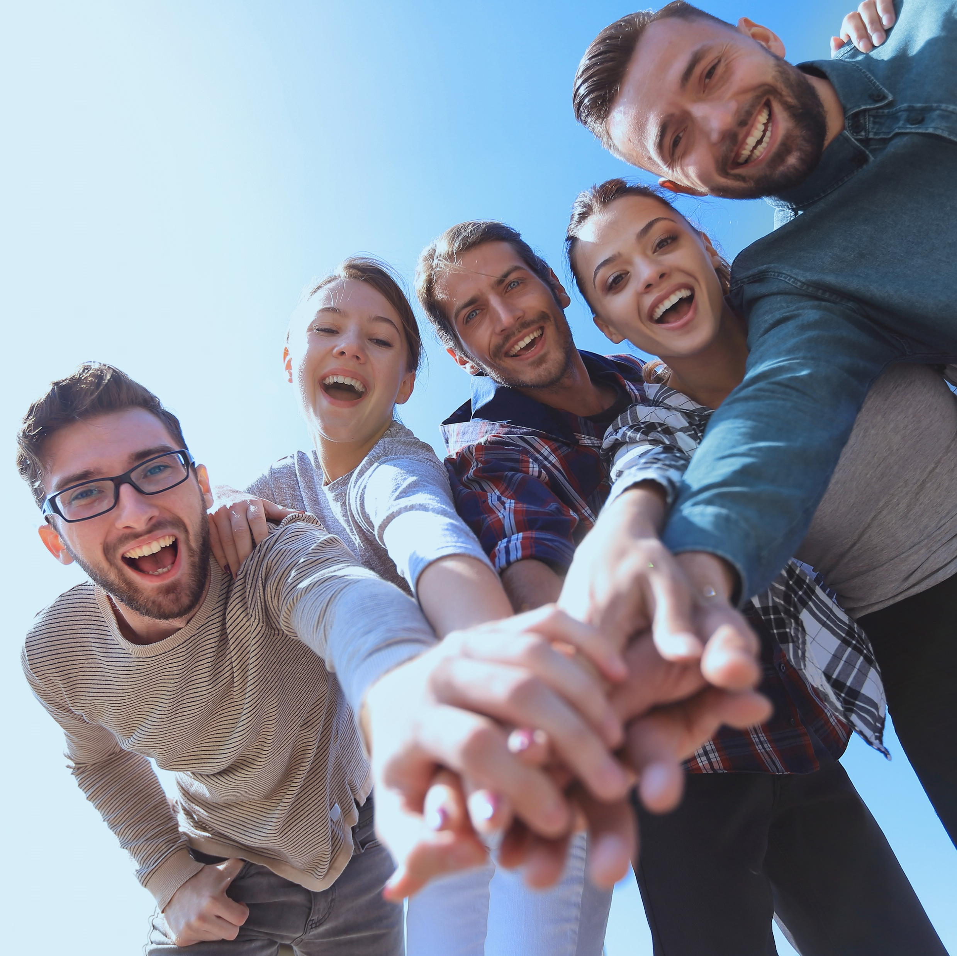
Aprendizaje por refuerzo
Breve introducción

Slide 2
Contenido
1
¿Que es?
2
Componentes
3
Algoritmos
4
Aplicaciones

Slide 3
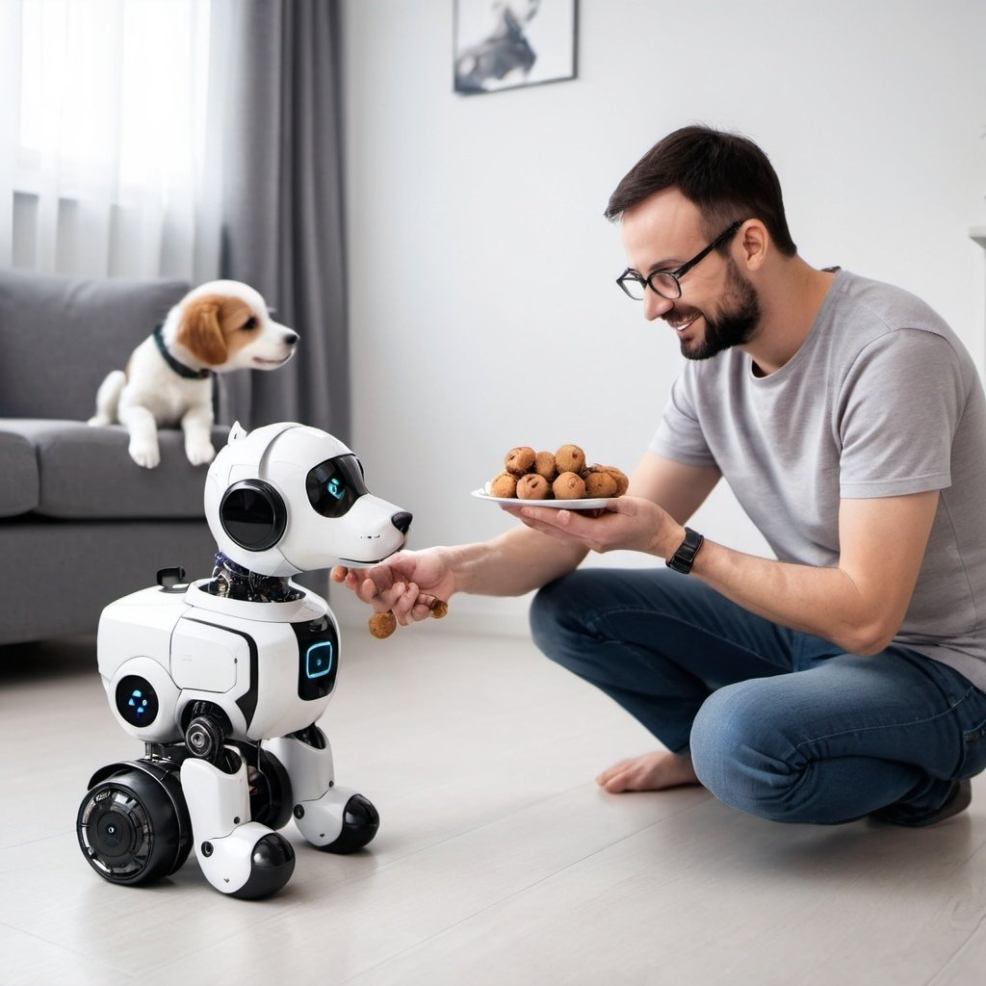
1. ¿Qué es el Aprendizaje por Refuerzo?
El aprendizaje por refuerzo es un área del aprendizaje automático donde un agente aprende a comportarse en un entorno, realizando acciones y recibiendo recompensas.
Importante para el quiz
https://web.stanford.edu/class/psych209/Readings/SuttonBartoIPRLBook2ndEd.pdf
Openart.ai

Slide 4
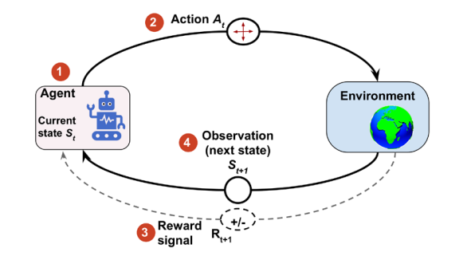
2. Componentes del aprendizaje por refuerzo
https://eminebozkus.medium.com/the-top-10-machine-learning-algorithms-every-data-scientist-should-know-19491811bd24

Slide 5
2. Componentes del aprendizaje por refuerzo
1. Agente: El que aprende y toma decisiones.
2. Entorno: Con lo que el agente interactúa.
3. Recompensa: Señal de retroalimentación para evaluar acciones.
4. Política: Estrategia que el agente emplea para tomar decisiones.
5. Valor: Expectativa a largo plazo de las recompensas futuras.

Slide 6
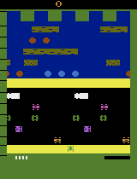
2. Algoritmos aprendizaje por refuerzo (algunos)
1. Q-Learning
2. Deep Q-Networks (DQN)
https://gymnasium.farama.org/

Slide 7
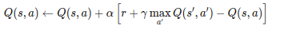
2.1 Q learning
Q-Learning es un algoritmo de aprendizaje por refuerzo que se utiliza para encontrar la política óptima en un entorno de Markov (MDP). Su objetivo es aprender la función de valor Q(s,a)Q(s, a)Q(s,a), que representa la expectativa de la recompensa acumulada al tomar una acción aaa en un estado sss y seguir la política óptima a partir de ese punto.

Slide 8
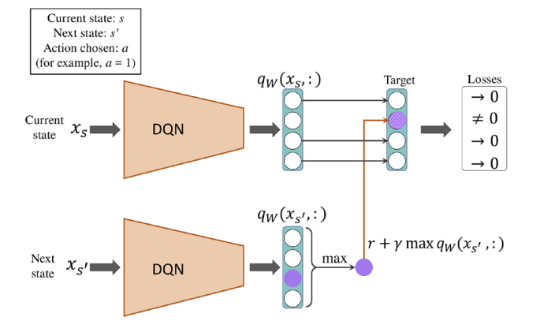
2.2 Deep q learning
Deep Q-Learning (DQN) es una extensión del algoritmo Q-Learning que utiliza redes neuronales profundas para manejar entornos con espacios de estado grandes y complejos. Fue popularizado por el trabajo de DeepMind en 2013, donde lograron que un agente aprendiera a jugar varios juegos de Atari a nivel humano utilizando solo píxeles de la pantalla y puntuaciones como entradas.
Raschka, S., Liu, Y. H., & Mirjalili, V. (2022). Machine Learning with PyTorch and Scikit-Learn: Develop machine learning and deep learning models with Python. Packt Publishing Ltd.

Slide 9
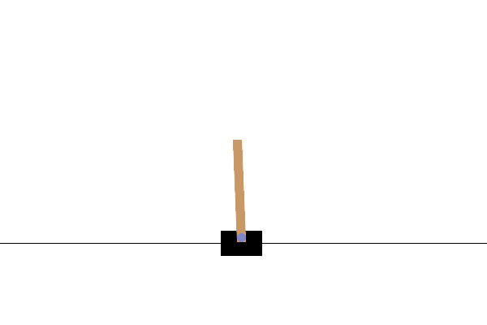
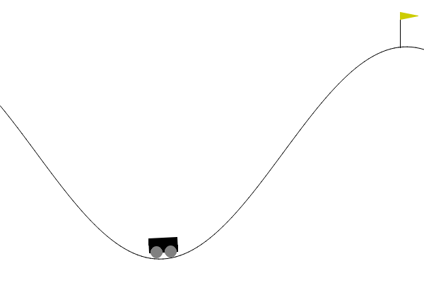
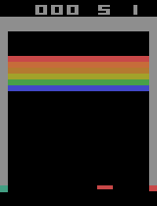
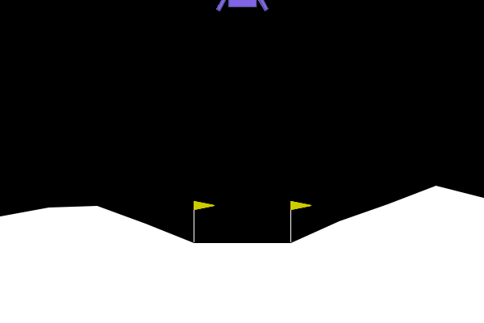
Algunos ambientes de experimentación
Mountain Car
CartPole
https://gymnasium.farama.org/
Breakout
Lunar Lander

Slide 10
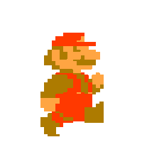
Algunos ambientes de experimentación ( no necesita título)
https://pypi.org/project/gym-super-mario-bros/

Slide 11
Referencias
Raschka, S., Liu, Y., & Mirjalili, V. (2022). Machine Learning with PyTorch and Scikit-Learn: Develop machine learning and deep learning models with Python. Packt Publishing.
Sutton, R. S., & Barto, A. G. (2018). Reinforcement Learning: An Introduction (2nd ed.). MIT Press.

